Slide 1
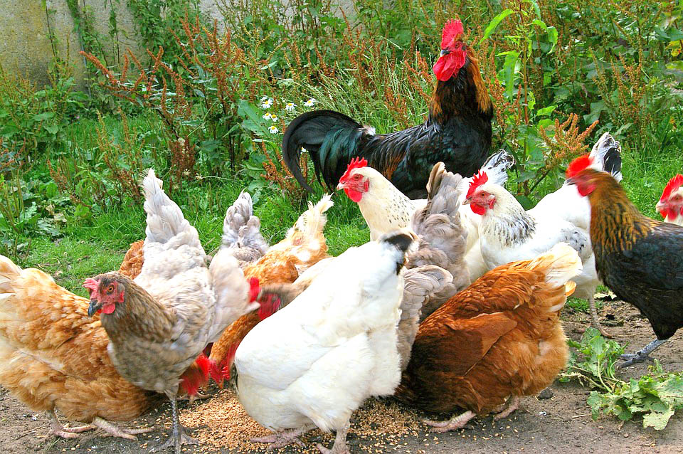
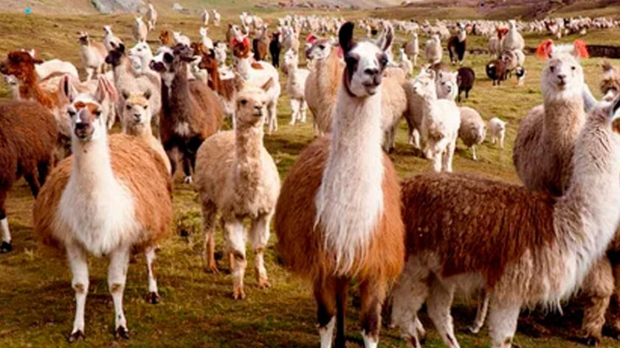
La ganaderia
IES JUAN DE VILLANUEVA

Slide 2
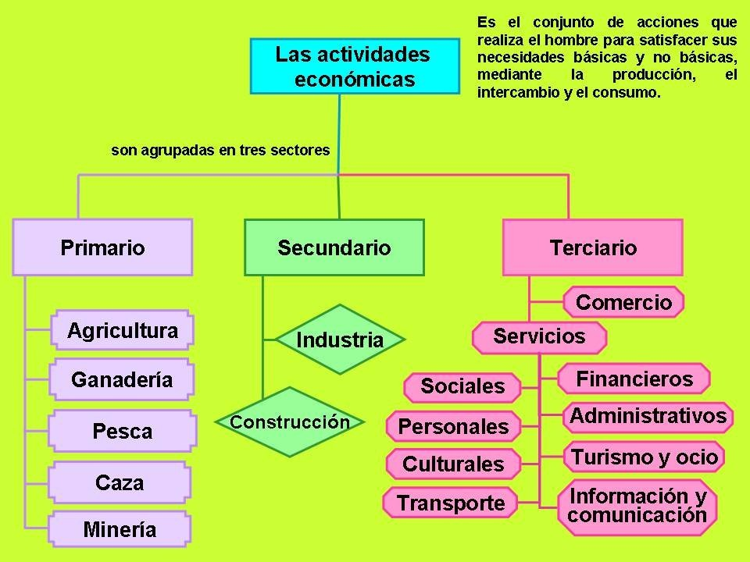
Minería

Slide 3
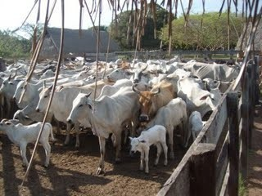
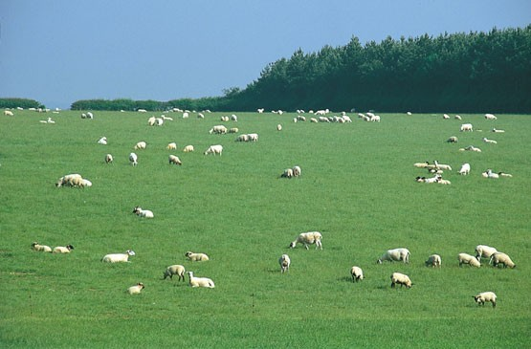
6. LA GANADERÍA
  GANADERÍA TRADICIONAL
    Complementa a la agricultura. Animales para trabajar y procurar abono.
    Pequeños rebaños de ovejas y cabras proporcionan leche, carne y lana.
    Zonas intertropicales, algunas monzónicas y mediterráneas.
    Zonas muy secas: ganadería de subsistencia de pastores nómadas.
6.2. GANADERÍA COMERCIAL O DE MERCADO
Vender la producción en el mercado y obtener el máximo beneficio.
Puede ser ganadería intensiva o extensiva.

Slide 4
Ganadería extensiva (países desarrollados y subdesarrollados)
Grandes explotaciones con muchos pastos naturales.
Pocas inversiones en mano de obra, instalaciones, etc.
La productividad es baja.
Ovino y bovino (venta-desarrollados y autoconsumo- subdesarrollados).
Centro y Oeste de EEUU, Pampa argentina, Este de Brasil, Sur de Rusia, Australia y Sudáfrica.
Ganadería intensiva (países desarrollados)
Explotaciones especializadas.
Grandes inversiones con una productividad muy alta.
Los animales se crían en régimen de estabulación o semiestabulación.
Bovino, porcino y avícola (producción destinada al mercado).
Este de EEUU y Canadá, Europa occidental, S.E. de Australia y Nueva Zelanda

Slide 5
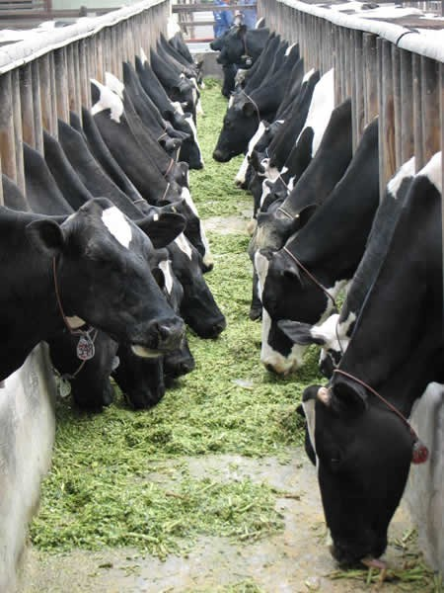
CRIA Y ALIMENTACIÓN DEL GANADO
Estabulado.
Se alimenta de piensos en granjas y establos.
Controles sanitarios y de calidad de los productos.
Países desarrollados: Europa y América del Norte.
Semiestabulado.
Pastos naturales en verano y forrajes el resto del año.
Zona atlántica de Europa, EEUU, Nueva Zelanda y zonas de montaña.
No estabulado.
Se alimenta solo de pastos naturales.
Ganadería extensiva para la obtención de carne.
Zonas poco pobladas:
(O. de EE.UU, Argentina, Australia y Sudáfrica).

Slide 6
